Slide 1
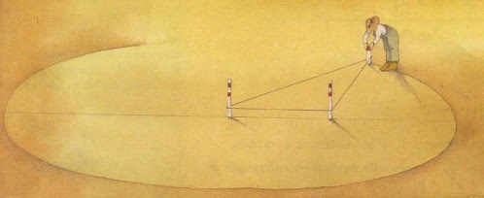
Para conocer que es una elipse como lugar geométrico y sus elementos principales, con tu compañero(a) continúen viendo el video desde el minuto 2:18 hasta terminar y en sus cuadernos formalicen la definición de ELIPSE y en un dibujo escriban los elementos principales de esta.
Tienen 10 minutos para realizar esta actividad
Al concluir la actividad continúen la ruta hacia PRACTIQUEMOS LO APRENDIDO

